Slide 1
TheFasta 기획서
TheFasta
확인 | 작성자 | 확인자 | 최종확인자
 | 황혜진

Slide 2
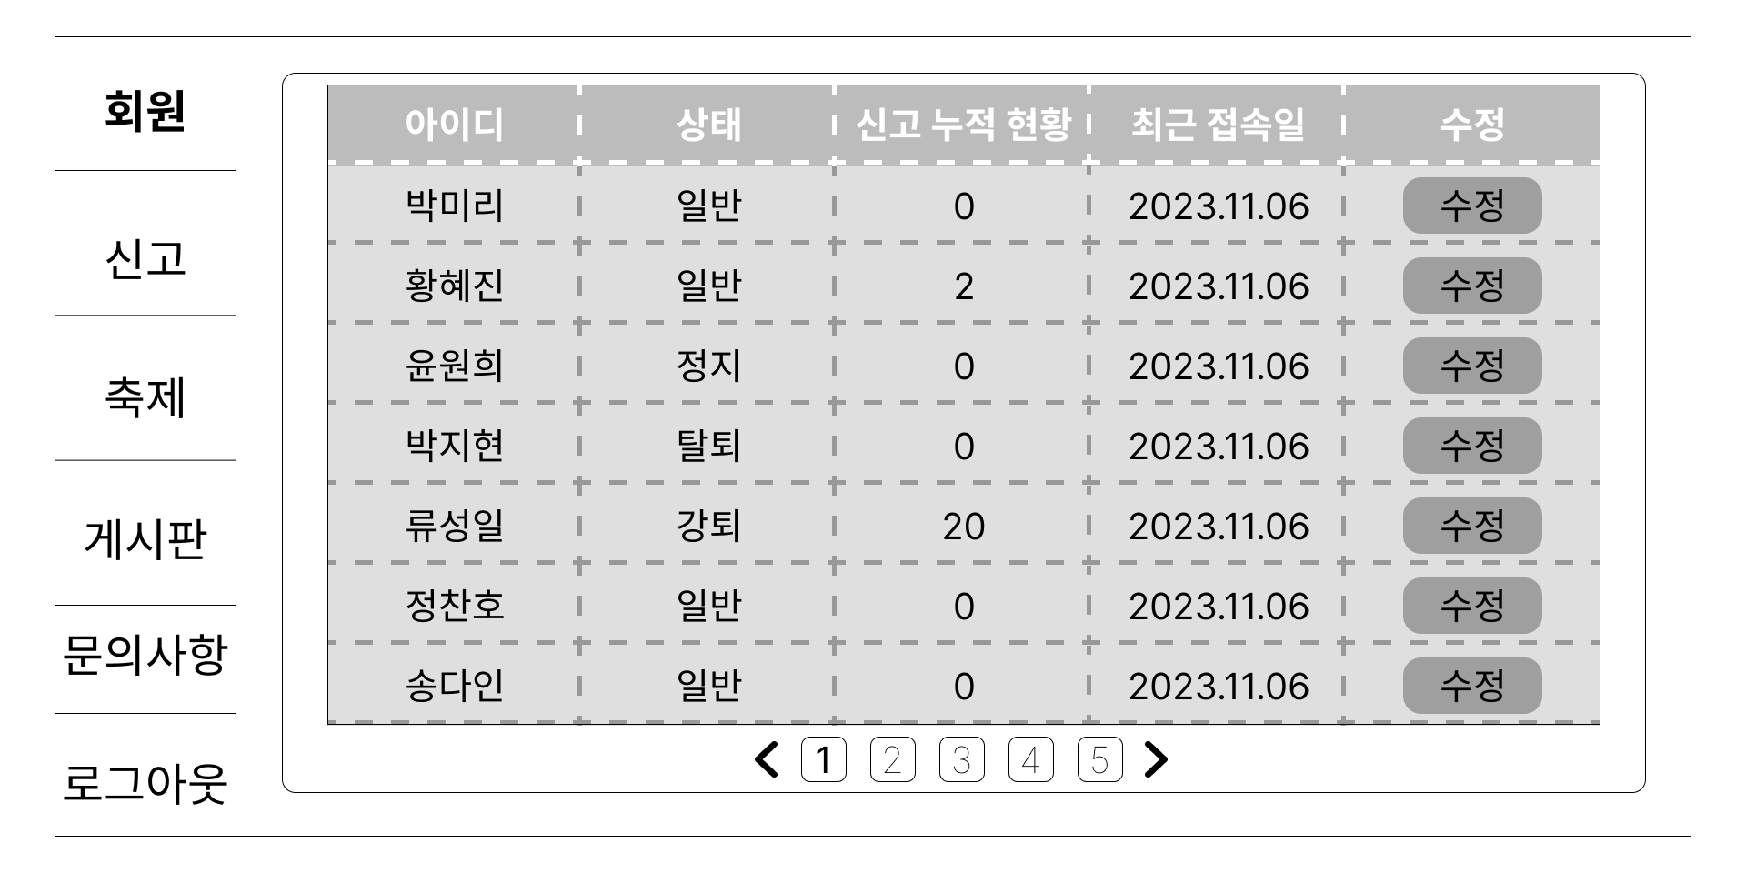
관리자
Project name
TheFasta
Revision History
회원
신고
축제
게시판
문의사항
로그아웃
① 관리자 페이지 → 좌측에 회원, 신고, 축제, 게시판,문의하기 관리 페이지 버튼과 로그아웃 버튼이 있을 것 → 각 버튼 클릭 시 해당 페이지가 비동기 방식으로 표시 할 것
② 관리 페이지 → 페이지네이션 버튼들로 데이터를 쪼개어 표시 할 것
③ 회원 관리 페이지 → 아이디, 상태, 신고 누적 현황, 최근 접속일, 수정 버튼으로 구성된 표 형태로 회원 데이터를 표시해줄 것 → 수정 버튼을 클릭 시 해당 회원의 상태, 신고 내역을 수정할 수 있는 페이지로 넘어갈것

Slide 3
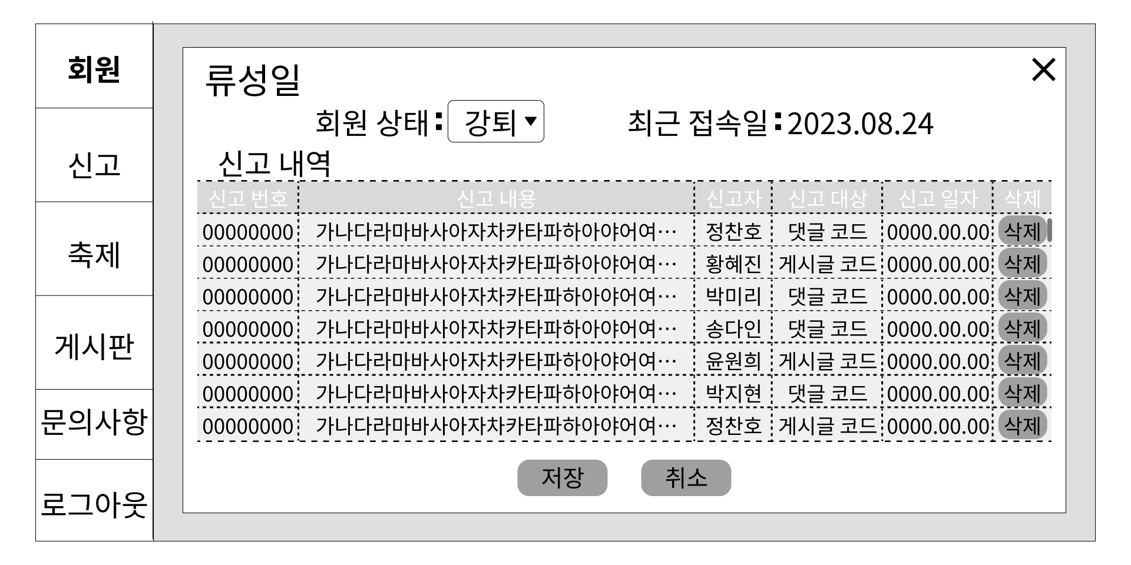
관리자
Project name
TheFasta
Revision History
회원
신고
축제
게시판
문의사항
로그아웃
① 회원 상태 → 현재 회원의 상태에 맞게 표시해주며 관리자가 변경이 가능할 것
② 최근 접속일 → 해당 회원의 최근 접속일을 나타내며 관리자가 변경이 불가능할 것
③ 신고내역 → 신고 번호, 신고 내용, 신고자, 신고대상, 신고일자, 삭제 버튼으로 구성된 표 형태로 나타내어주며 스크롤을 통해 데이터를 표시해줄 것
④ 신고내용 → 최대 18글자까지 나타내어줄 것
⑥ 삭제 버튼 → 클릭 시 해당 신고 내역이 삭제 될 것
⑦ 저장 및 취소 버튼 → 저장을 누를 시 회원 상태, 신고 내역 등의 변경 사항이 디비에서도 변경될 것 → 취소 버튼을 누를 시 변경 내용은 수정되지 않고 페이지만 닫아질 것

Slide 4
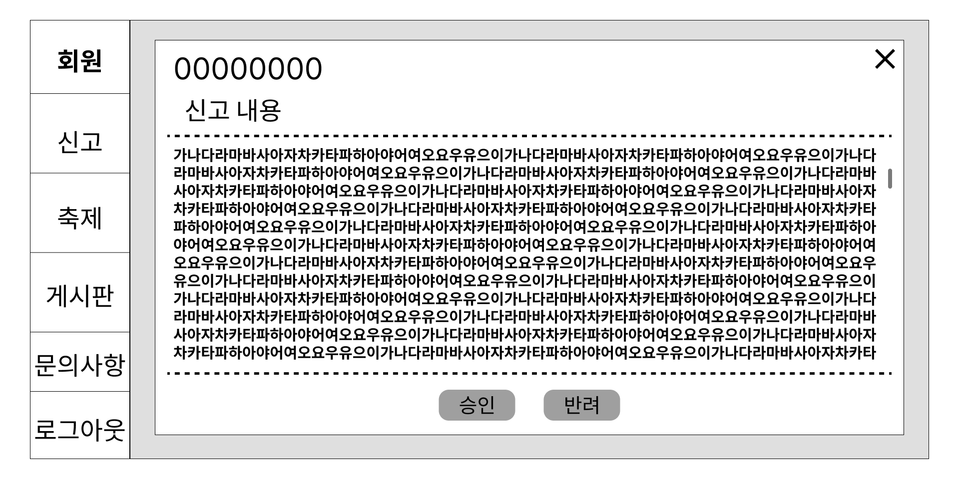
관리자
Project name
TheFasta
Revision History
회원
신고
축제
게시판
문의사항
로그아웃
① 신고 번호 → 해당 페이지에 신고 번호를 표시해줄 것
② 신고 내용 → 해당 신고 번호에 신고 내용을 표시해줄 것
② 반려 버튼 → 해당 회원의 해당 신고를 삭제되게 해줄 것

Slide 5
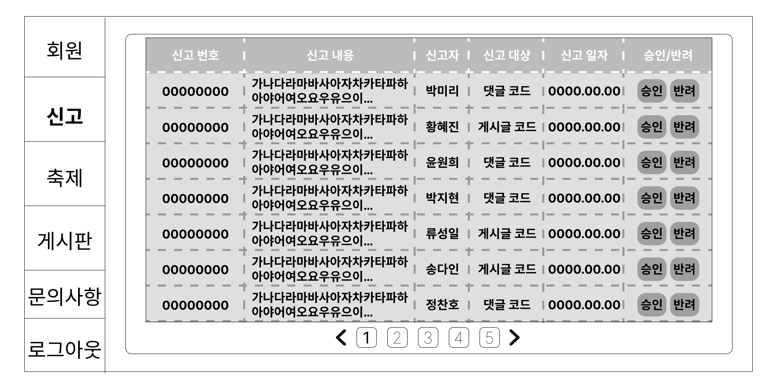
관리자
Project name
TheFasta
Revision History
회원
신고
축제
게시판
문의사항
로그아웃
① 신고 관리 페이지 → 신고 번호, 신고 내용, 신고자, 신고 대상, 신고 일자, 승인/반려 버튼으로 구성된 표 형태로 나타내어주며 페이지네이션 버튼을 통해 데이터를 표시해줄 것
② 신고내용 → 최대 24글자까지 나타내어줄 것
③ 승인 버튼 → 신고 데이터의 신고처리 상태가 승인으로 바뀌며 신고 관리 페이지에 표시 되지 않고 회원의 신고내역에 표시되도록 할 것
④ 반려 버튼 → 신고 데이터가 삭제되며 신고 관리 페이지에 데이터가 갱신되도록 할 것
⑤ 신고 대상 데이터 → 클릭하면 해당 게시글 상세 페이지로 이동되도록 할 것

Slide 6
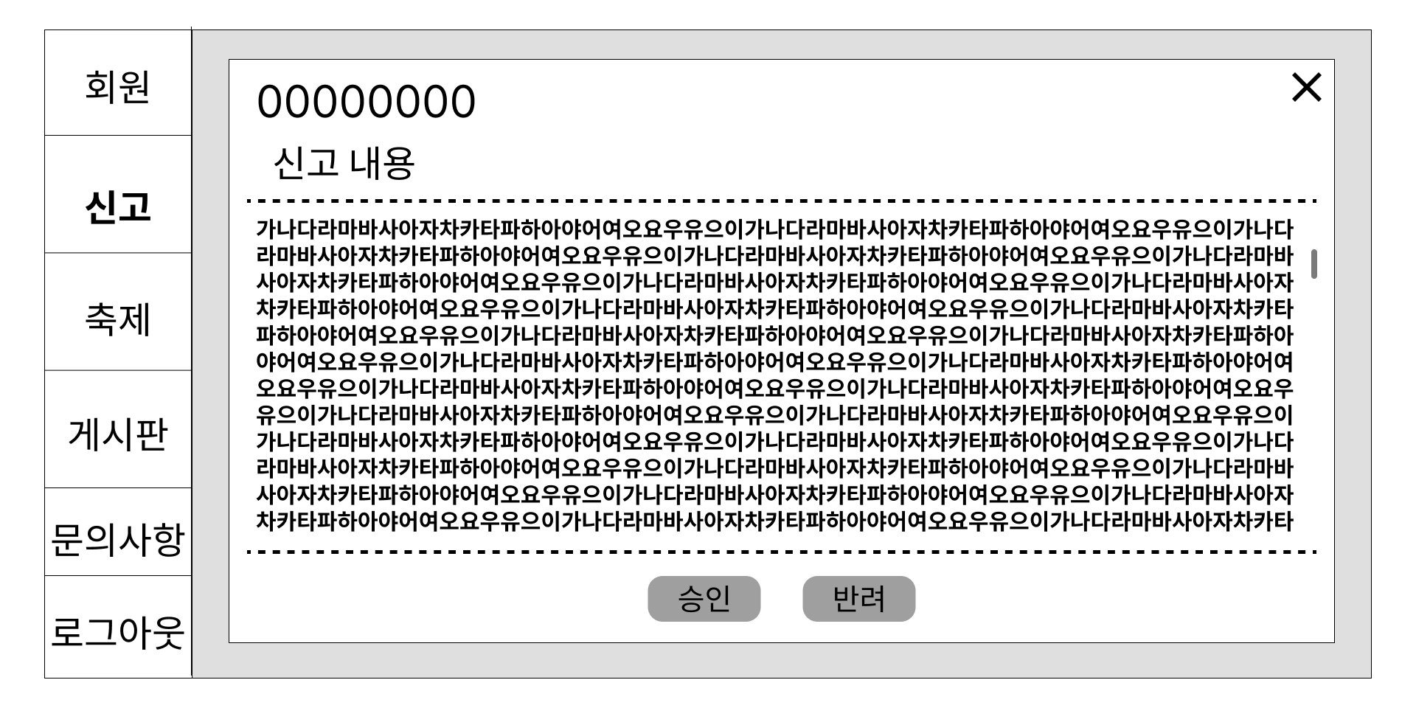
관리자
Project name
TheFasta
Revision History
회원
신고
축제
게시판
문의사항
로그아웃
① 신고 번호 → 해당 페이지의 신고 번호를 표시해줄 것
② 신고 내용 → 해당 신고 번호에 신고 내용을 표시해줄 것
승인 및 반려 버튼 → 해당 회원과 해당 신고의 아이디를 가지고 있는 테이블의 상태를 승인으로 바꿔주거나 해당 데이터를 삭제해줄 것

Slide 7
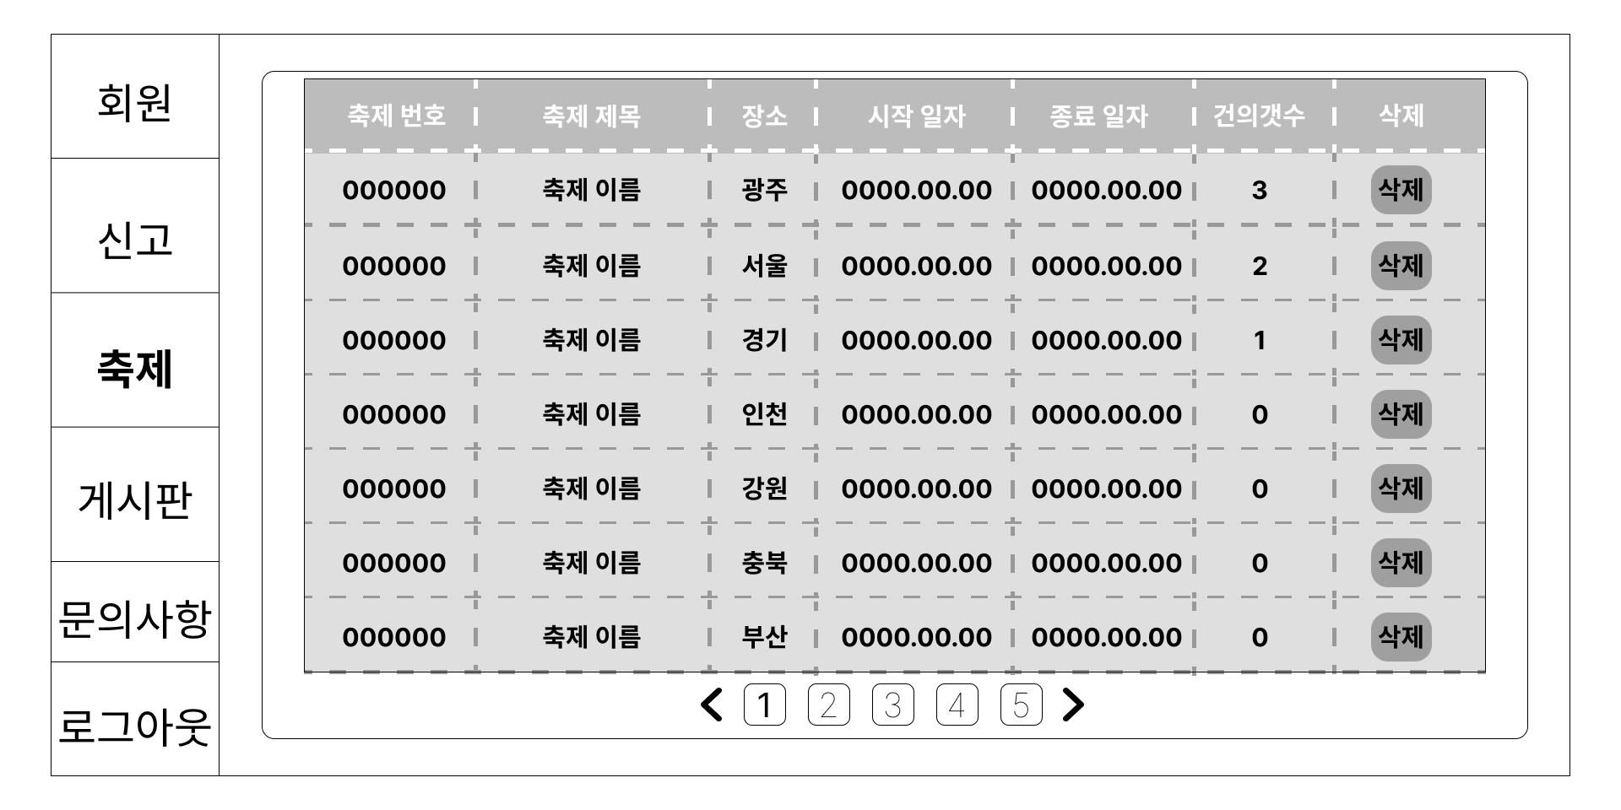
관리자
Project name
TheFasta
Revision History
회원
신고
축제
게시판
문의사항
로그아웃
① 축제 관리 페이지 → 축제 번호, 축제 이름, 장소, 시작 일자, 종료 일자, 삭제 버튼으로 구성된 표 형태로 나타내어주며 페이지네이션 버튼을 통해 데이터를 표시해줄 것
② 축제 이름 → 최대 18글자 까지 표시해줄 것
③ 삭제 버튼 → 해당 축제데이터가 삭제되며 축제 관리 페이지의 데이터가 갱신되도록 할 것
건의갯수 → 해당 축제 건의한 갯수가 표시되고 건의갯수를 클릭 하면 해당 건의 리스트가 표시되도록할것

Slide 8

관리자
Project name
TheFasta
Revision History
회원
신고
축제
게시판
문의사항
로그아웃
① 건의 번호 → 해당 페이지의 건의 번호를 표시해줄 것
② 건의 내용 → 해당 건의 번호에 건의 내용을 표시해줄 것
② 확인완료 및 확인취소 버튼 → 해당 건의내용 확인 완료하면 해당 데이터를 삭제해줄 것

Slide 9
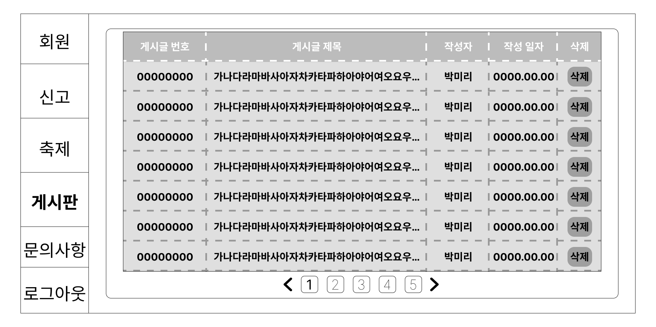
관리자
Project name
TheFasta
Revision History
회원
신고
축제
게시판
문의사항
로그아웃
① 게시판 관리 페이지 → 게시글 번호, 게시글 이름, 게시글 내용, 작성자, 작성 일자, 삭제 버튼으로 구성된 표 형태로 나타내어주며 페이지네이션 버튼을 통해 데이터를 표시해줄 것
② 게시글 내용 → 최대 24글자 까지 표시해줄 것
③ 삭제 버튼 → 해당 게시글 데이터가 삭제되며 게시판 관리 페이지의 데이터가 갱신되도록 할 것
게시글 상세페이지 → 해당 게시글 제목 클릭하면 게시글 상세페이지로 이동

Slide 10
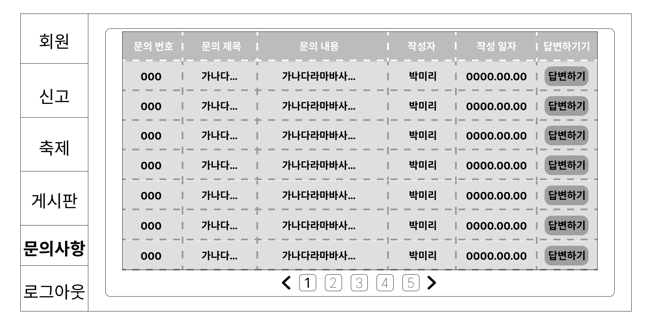
관리자
Project name
TheFasta
Revision History
회원
신고
축제
게시판
문의사항
로그아웃
① 문의사항 관리 페이지 → 문의 번호, 문의제목, 문의 내용, 작성자, 작성 일자, 답변하기 버튼으로 구성된 표 형태로 나타내어주며 페이지네이션 버튼을 통해 데이터를 표시해줄 것
② 문의내용 → 최대 18글자 까지 표시해줄 것
③ 답변하기 버튼 → 해당 답변하기 클릭하면 답변글 작성할 수 있는 페이지로 넘어갈것

Slide 11
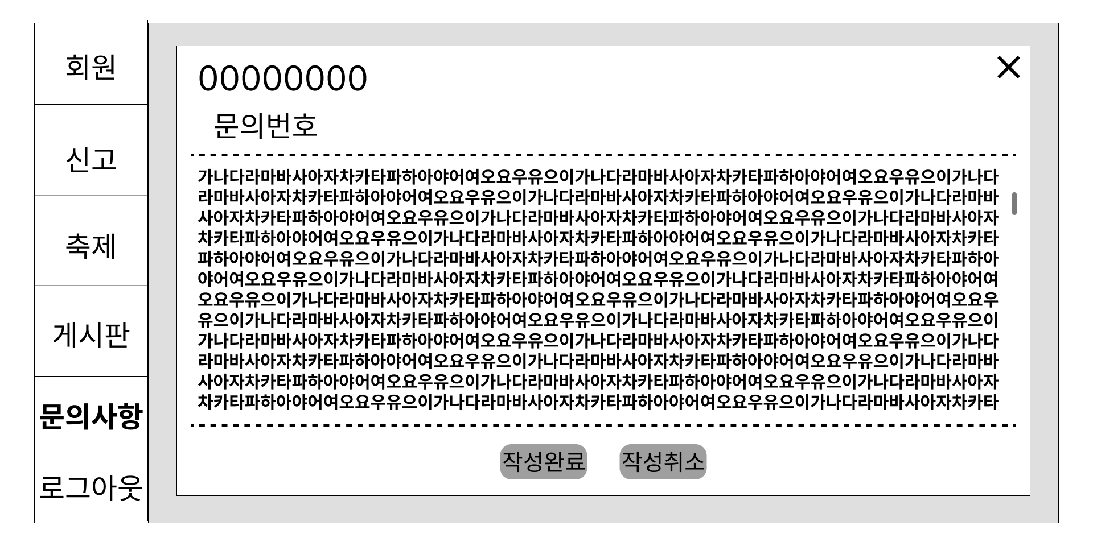
관리자
Project name
TheFasta
Revision History
회원
신고
축제
게시판
문의사항
로그아웃
① 문의 번호 → 해당 페이지의 문의 번호를 표시해줄 것
② 문의 내용 → 해당 문의내용에 작성할 수 있도록 할것 최대 500글자까지 허용
② 작성완료 및 작성취소 버튼 → 작성완료버튼 누르면 해당 문의게시글 댓글로 문의댓글이 달리도록 할것

Slide 12
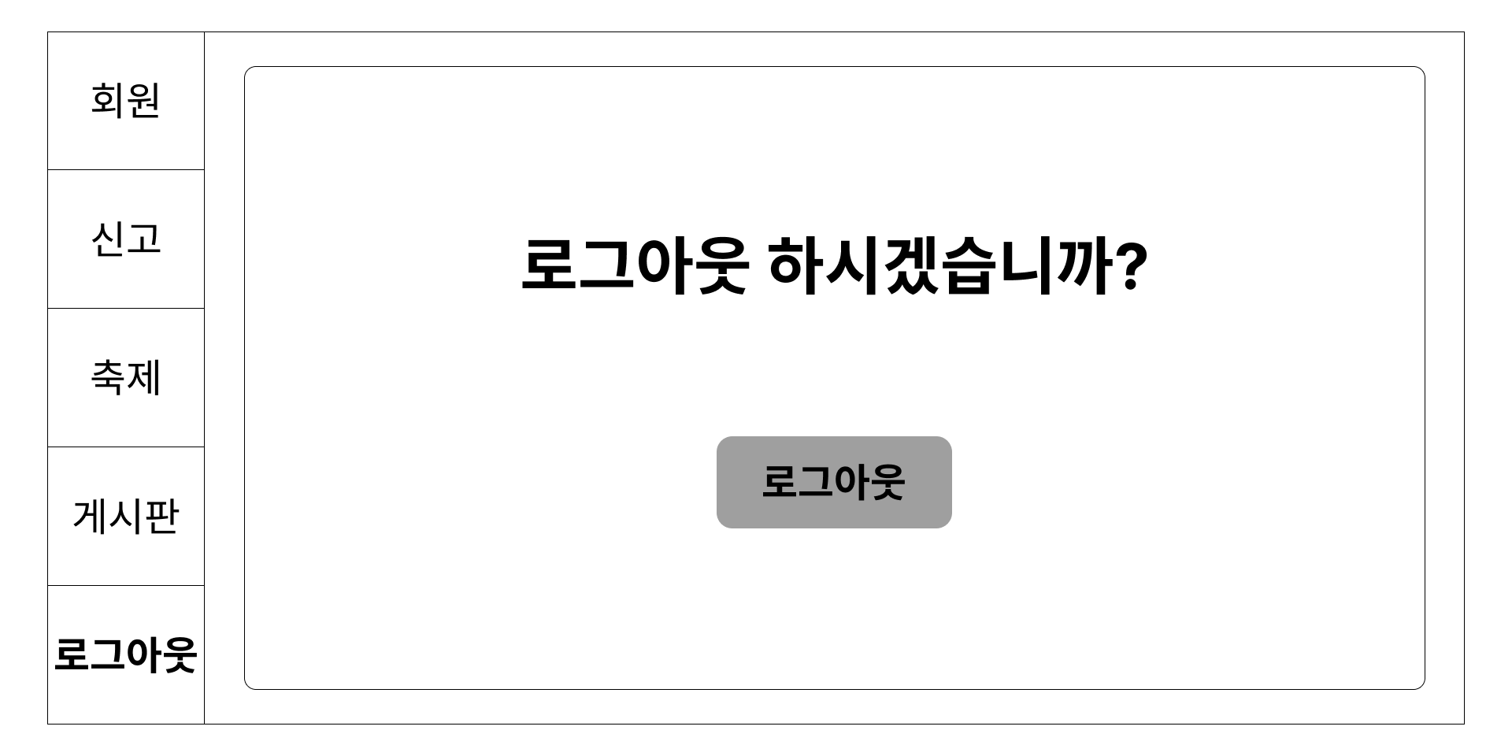
관리자
Project name
TheFasta
Revision History
회원
신고
축제
게시판
문의사항
로그아웃
① 로그아웃 버튼 → 로그아웃이 되도록 할 것

Slide 13
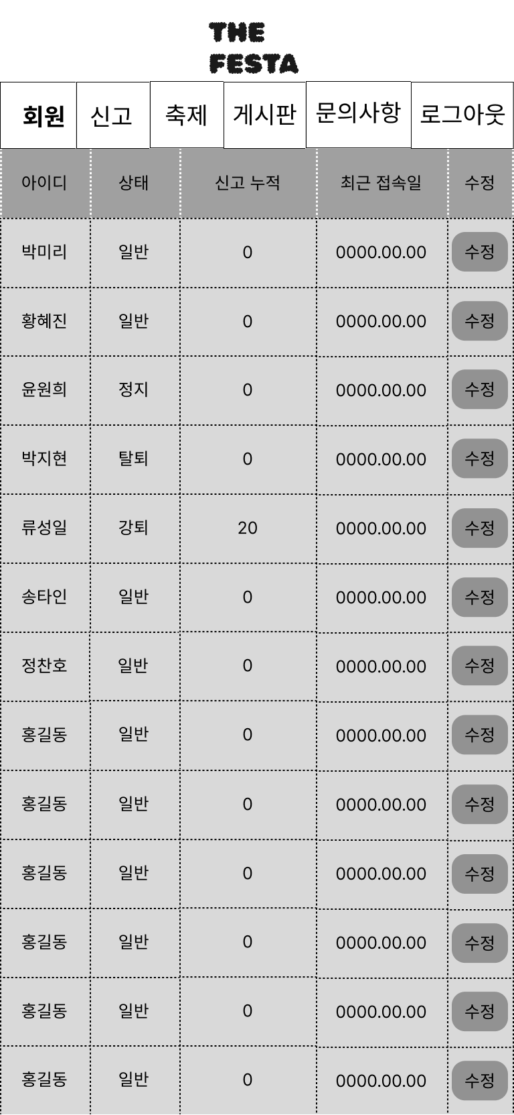
관리자
Project name
TheFasta
Revision History
회원
신고
축제
게시판
문의사항
로그아웃
① 관리자 페이지 → 좌측에 회원, 신고, 축제, 게시판 판,문의사항 버튼과 로그아웃 버튼이 있을 것
② 관리 페이지 → 페이지네이션 버튼들로 데이터를 쪼개어 표시 할 것
③ 회원 관리 페이지 → 아이디, 상태, 신고 누적 현황, 최근 접속일, 수정 버튼으로 구성된 표 형태로 회원 데이터를 표시해줄 것 → 수정 버튼을 클릭 시 해당 회원의 상태, 신고 내역을 수정할 수 있는 페이지를 나타내줄 것

Slide 14
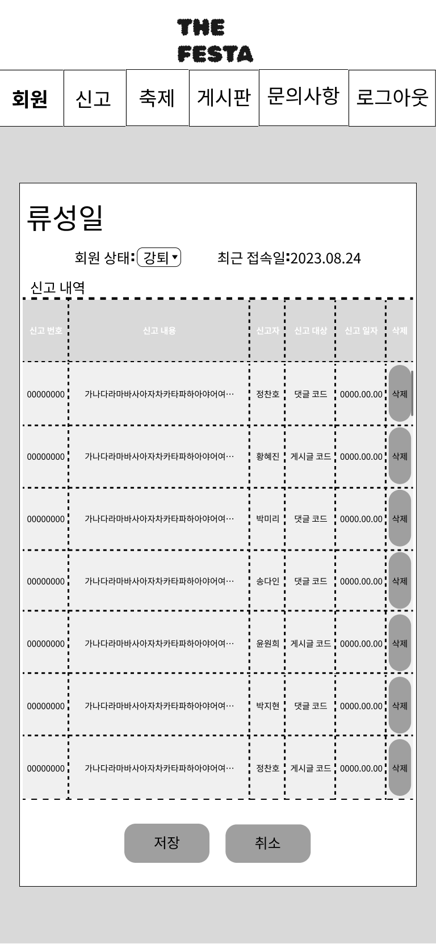
관리자
Project name
TheFasta
Revision History
회원
신고
축제
게시판
문의사항
로그아웃
① 회원 상태 → 현재 회원의 상태에 맞게 표시해주며 관리자가 변경이 가능할 것
② 최근 접속일 → 해당 회원의 최근 접속일을 나타내며 관리자가 변경이 불가능할 것
③ 신고내역 → 신고 번호, 신고 내용, 신고자, 신고대상, 신고일자, 삭제 버튼으로 구성된 표 형태로 나타내어주며 스크롤을 통해 데이터를 표시해줄 것
④ 신고내용 → 최대 18글자까지 나타내어줄 것
⑥ 삭제 버튼 → 클릭 시 해당 신고 내역이 삭제 될 것
⑦ 저장 및 취소 버튼 → 저장을 누를 시 회원 상태, 신고 내역 등의 변경 사항이 디비에서도 변경될 것 → 취소 버튼을 누를 시 변경 내용은 수정되지 않고 페이지만 닫아질 것

Slide 15
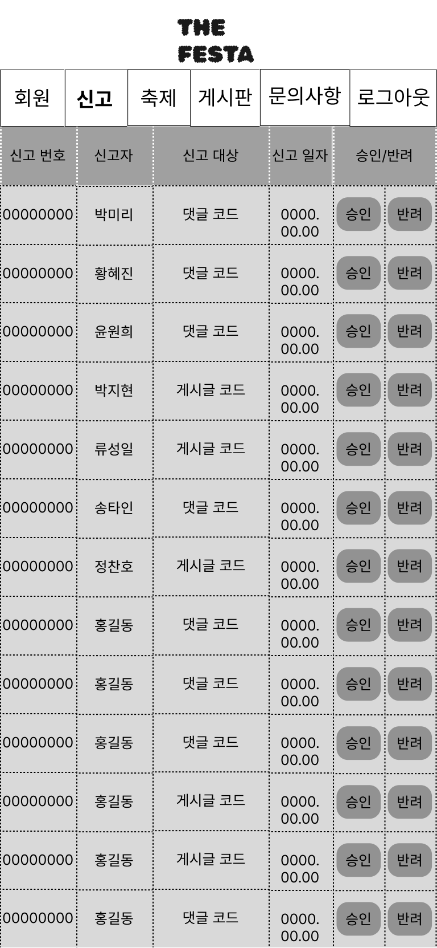
관리자
Project name
TheFasta
Revision History
회원
신고
축제
게시판
문의사항
로그아웃
① 신고 관리 페이지 → 신고 번호, 신고 내용, 신고자, 신고 대상, 신고 일자, 승인/반려 버튼으로 구성된 표 형태로 나타내어주며 페이지네이션 버튼을 통해 데이터를 표시해줄 것
② 신고내용 → 최대 24글자까지 나타내어줄 것
③ 승인 버튼 → 신고 데이터의 신고처리 상태가 승인으로 바뀌며 신고 관리 페이지에 표시 되지 않고 회원의 신고내역에 표시되도록 할 것
④ 반려 버튼 → 신고 데이터가 삭제되며 신고 관리 페이지에 데이터가 갱신되도록 할 것
⑤ 신고 대상 데이터 → 클릭하면 해당 게시글 상세 페이지로 이동되도록 할 것

Slide 16
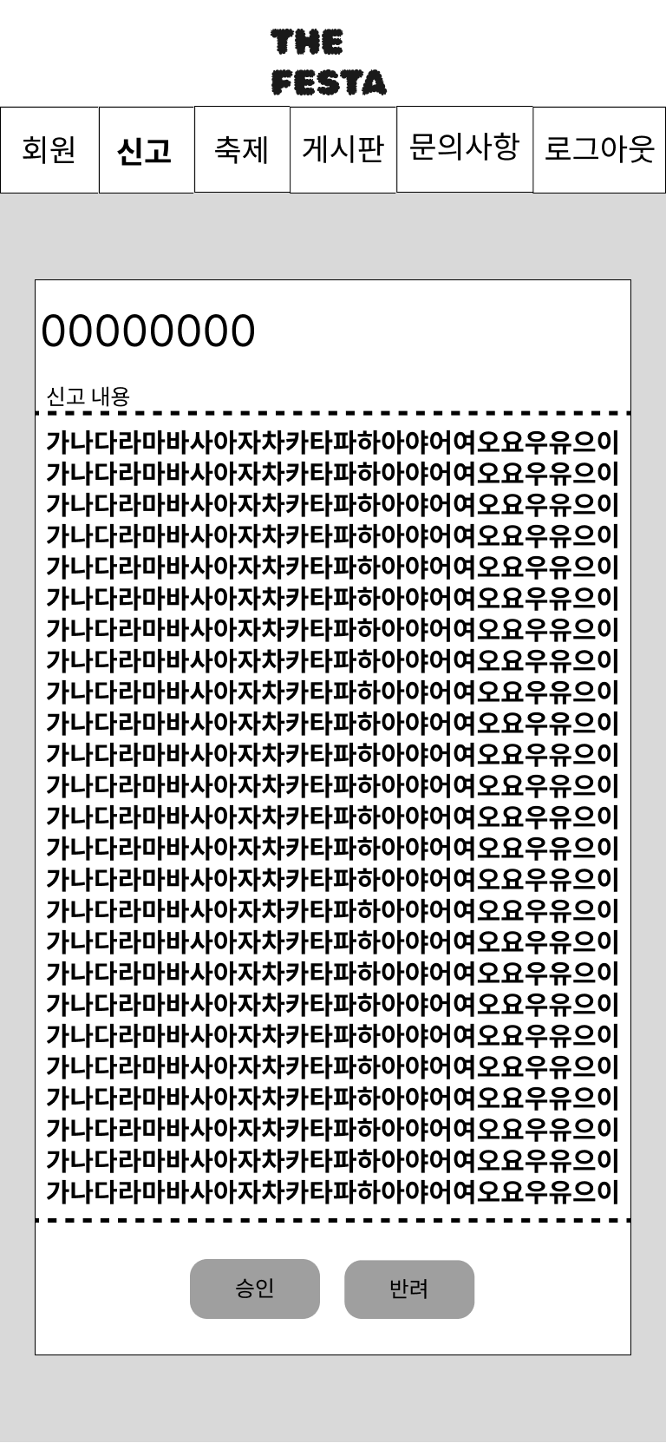
관리자
Project name
TheFasta
Revision History
회원
신고
축제
게시판
문의사항
로그아웃
① 신고 번호 → 해당 페이지의 신고 번호를 표시해줄 것
② 신고 내용 → 해당 신고 번호에 신고 내용을 표시해줄 것
승인 및 반려 버튼 → 해당 회원과 해당 신고의 아이디를 가지고 있는 테이블의 상태를 승인으로 바꿔주거나 해당 데이터를 삭제해줄 것

Slide 17
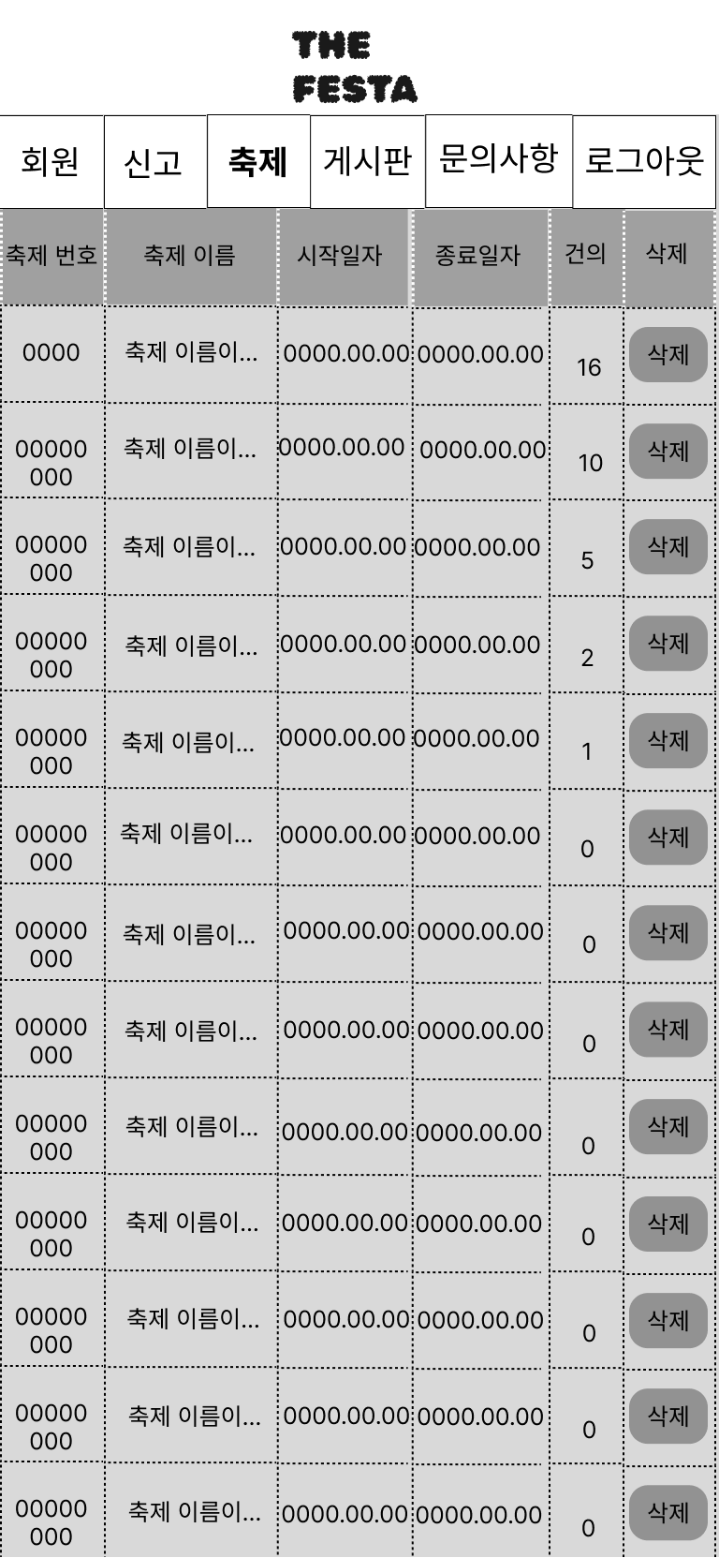
관리자
Project name
TheFasta
Revision History
회원
신고
축제
게시판
문의사항
로그아웃
① 축제 관리 페이지 → 축제 번호, 축제 이름, 장소, 시작 일자, 종료 일자, 삭제 버튼으로 구성된 표 형태로 나타내어주며 페이지네이션 버튼을 통해 데이터를 표시해줄 것
② 축제 이름 → 최대 18글자 까지 표시해줄 것
③ 삭제 버튼 → 해당 축제데이터가 삭제되며 축제 관리 페이지의 데이터가 갱신되도록 할 것
건의갯수 → 해당 축제 건의한 갯수가 표시되고 건의갯수를 클릭 하면 해당 건의 리스트가 표시되도록할것

Slide 18
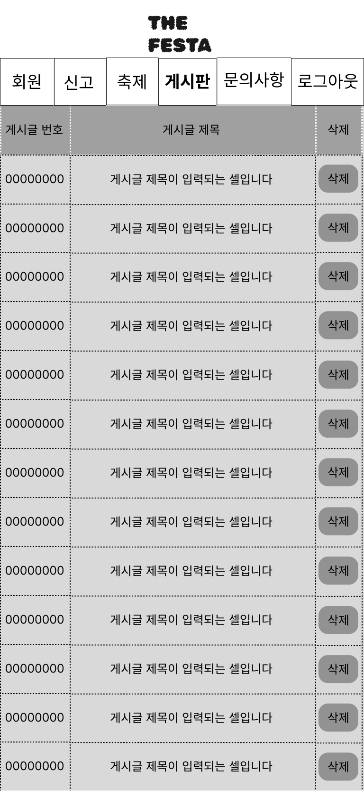
관리자
Project name
TheFasta
Revision History
회원
신고
축제
게시판
문의사항
로그아웃
① 게시판 관리 페이지 → 게시글 번호, 게시글 이름, 게시글 내용, 작성자, 작성 일자, 삭제 버튼으로 구성된 표 형태로 나타내어주며 페이지네이션 버튼을 통해 데이터를 표시해줄 것
② 게시글 내용 → 최대 24글자 까지 표시해줄 것
③ 삭제 버튼 → 해당 게시글 데이터가 삭제되며 게시판 관리 페이지의 데이터가 갱신되도록 할 것
게시글 상세페이지 → 해당 게시글 제목 클릭하면 게시글 상세페이지로 이동

Slide 19
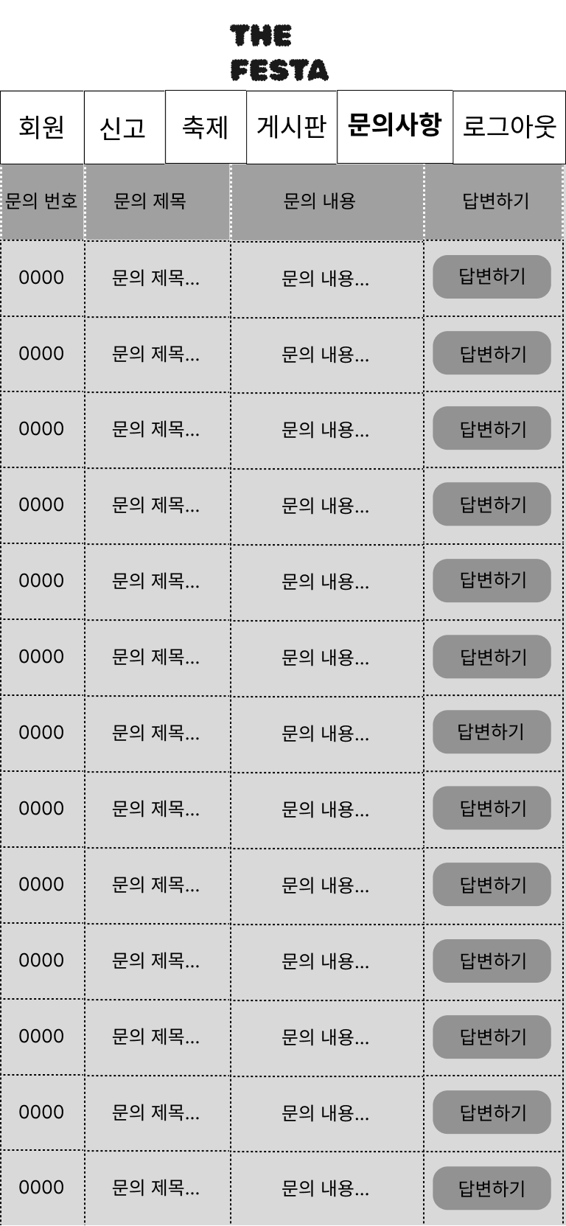
관리자
Project name
TheFasta
Revision History
회원
신고
축제
게시판
문의사항
로그아웃
① 문의사항 관리 페이지 → 문의 번호, 문의제목, 문의 내용, 작성자, 작성 일자, 답변하기 버튼으로 구성된 표 형태로 나타내어주며 페이지네이션 버튼을 통해 데이터를 표시해줄 것
② 문의내용 → 최대 18글자 까지 표시해줄 것
③ 답변하기 버튼 → 해당 답변하기 클릭하면 답변글 작성할 수 있는 페이지로 넘어갈것

Slide 20
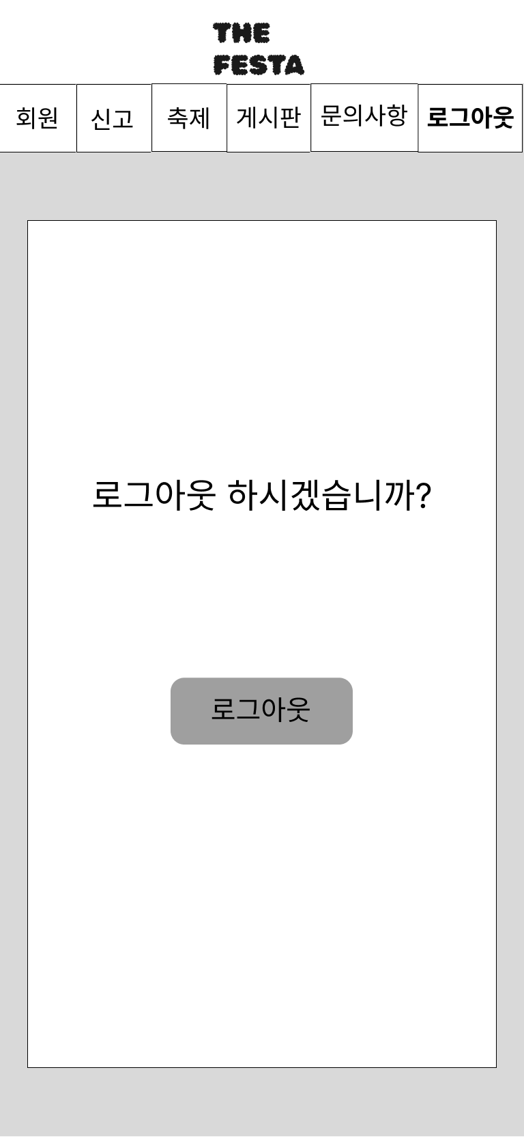
관리자
Project name
TheFasta
Revision History
회원
신고
축제
게시판
문의사항
로그아웃
① 로그아웃 버튼 → 로그아웃이 되도록 할 것

